Slide 1
Практичне заняття Визначення назв найбільш поширених та отруйних рослин, грибів, тварин
Бартош Є.М.

Slide 2
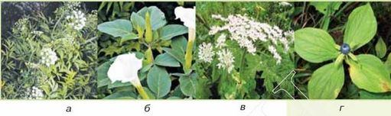
Завдання 1

Slide 3
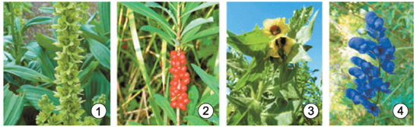
Завдання 2

Slide 4
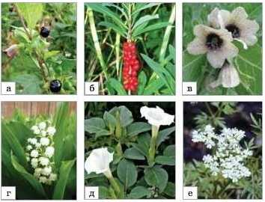
Завдання 3

Slide 5
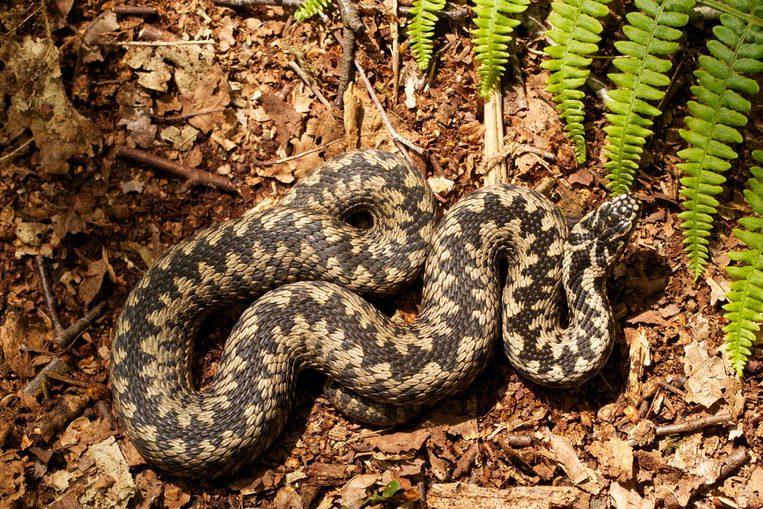
Завдання 4

Slide 6
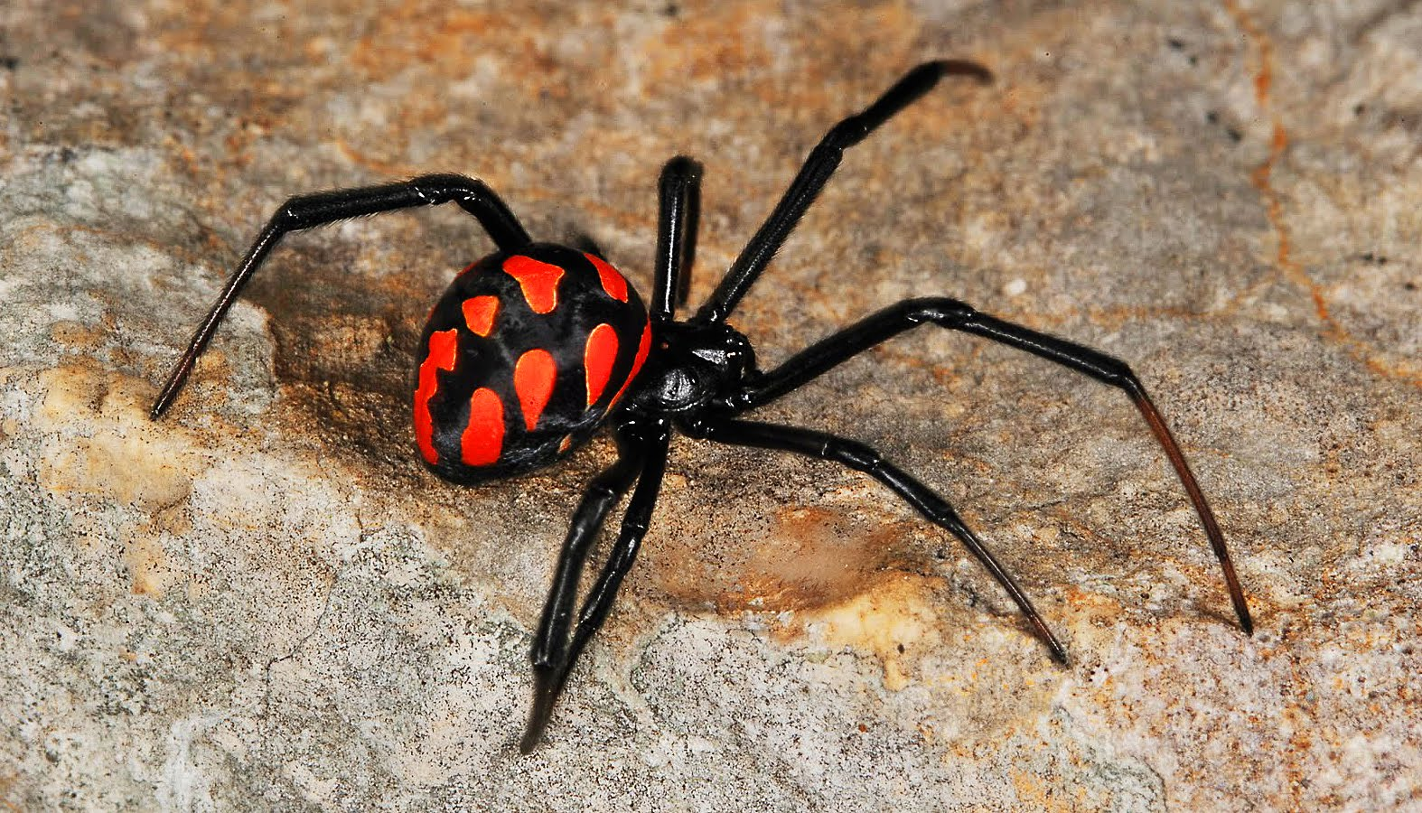
Завдання 5

Slide 7
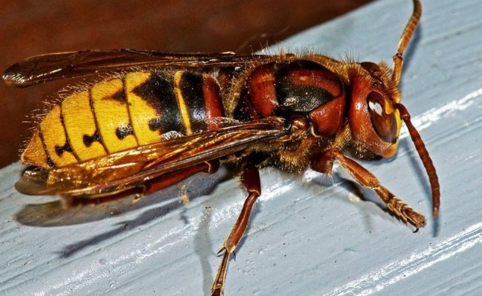
Завдання 6

Slide 8
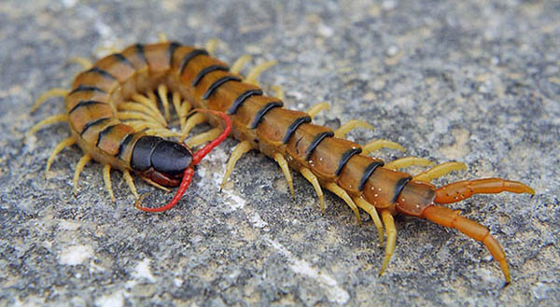
Завдання 7

Slide 9
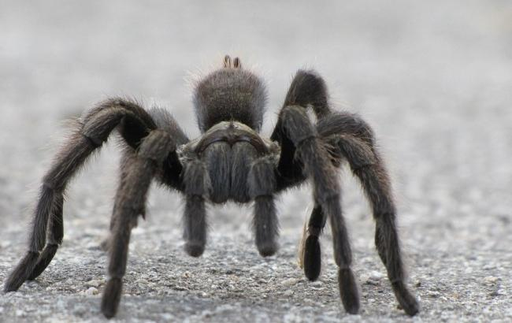
Завдання 8

Slide 10
Домашнє завдання
Опрацювати § 36 «Отруйні рослини, тварини, гриби», навчитись їх розпізнавати.

